Slide 1
文献汇报
康萌萌
2019.10.10

Slide 2
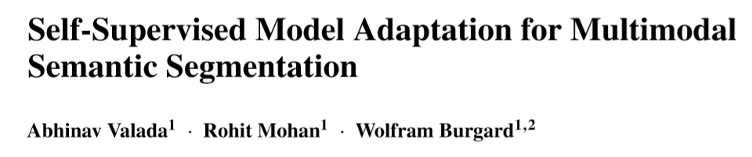
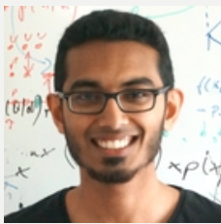
International Journal of Computer Vision, 2019.
AdapNet++ :
Freiburg （Germany）——弗莱堡大学（德国）
研究方向：机器人技术，机器学习和计算机视觉
AdapNet: Adaptive semantic segmentation in adverse environmental conditions

Slide 3
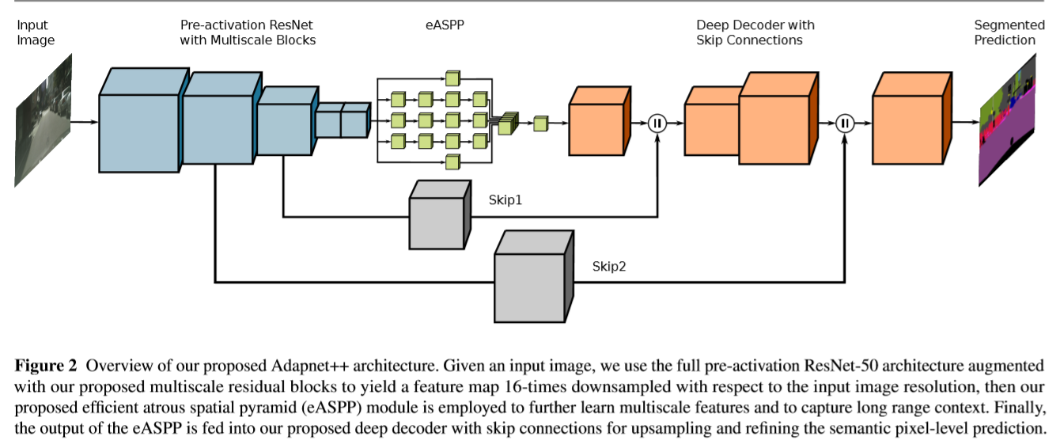
总体架构
Notes:
使用一个预训练的ResNet-50结构和本文提出的多尺度残差块，产生对输入图像进行16倍下采样的特征图，然后使用本文提出的有效的空洞空间金字塔模块（eASPP）来进一步学习多尺度特征并捕获远程上下文。最后，将eASPP的输出输入到一个具有跳跃连接的深度解码器中，用于上采样和细化语义分割结果。

Slide 4
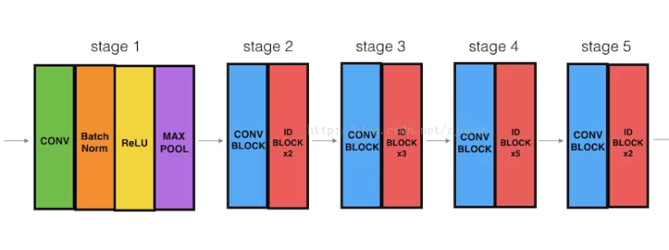
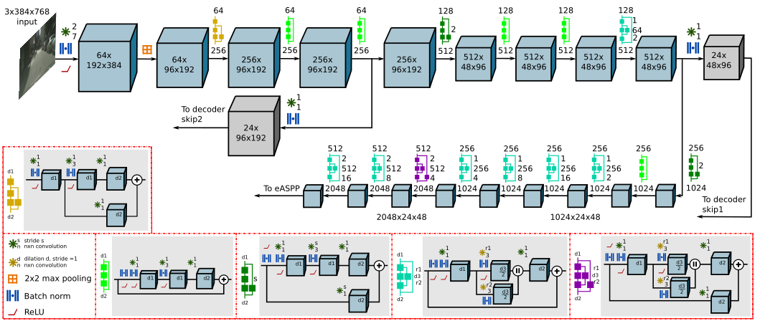
Encoder
7X7 3 4 6 3
conv1
Conv2_x
Conv3_x
Conv5_x
Conv4_x
Notes:
黄色、浅绿色和深绿色代表原始的残差单元结构，青色和紫色代表本文提出的多尺度残差单元。
将res3d、res4c、res4d、res4e、res4f、以及res5a、res5b、res5c等替换为本文提出的多尺度unit，多尺度由2,4,8,16等不同的空洞率组成。

Slide 5
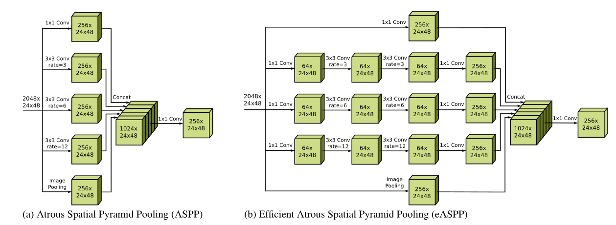
eASPP模块
ASPP中每个3×3卷积中都有256个卷积核，因此参数和运算量大，提出的eASPP结构，首先使用1×1卷积将通道压缩为c/4 ，然后用两个级联的3×3空洞卷积卷积，扩大感受野，最后再进行经过1×1卷积使通道数目恢复到c。与ASPP相比，eASPP减少了87.87%的参数和89.53%，同时在性能得到了改善。

Slide 6
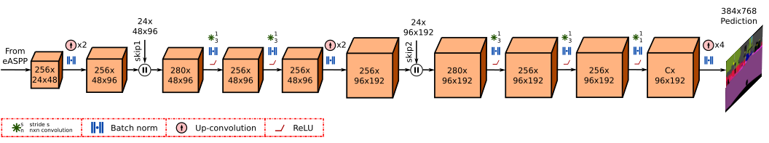
Decoder
解码器包含三个上采样阶段（通过三次上采样恢复到原始图像大小） 和 两个从编码端中间特征引出的跳跃连接层，将每个跳跃连接的中间特征与解码端特征级联，然后进行两次3×3卷积，以提高高级特征的鉴别性，进而细化分割结果。

Slide 7
Multiresolution Supervision
原因：
由于学习过程中梯度下降的不稳定性，深度网络往往难以训练，导致梯度爆炸或消失。由于本文的编码器是基于残差学习框架的，所以每个单元中的快捷连接有助于更有效地传播梯度。另一种可以在一定程度上缓解这一问题的技术是用预先训练好的权值初始化层，但是本文提出的eASPP和解码器仍然需要从头开始训练，这可能会导致优化困难。
方法：
根据之前的研究表明，在网络的中间层采用辅助损失函数可以改善这一问题。
结果：
除了加速训练之外，每个辅助损失支路还提高了分割性能。

Slide 8
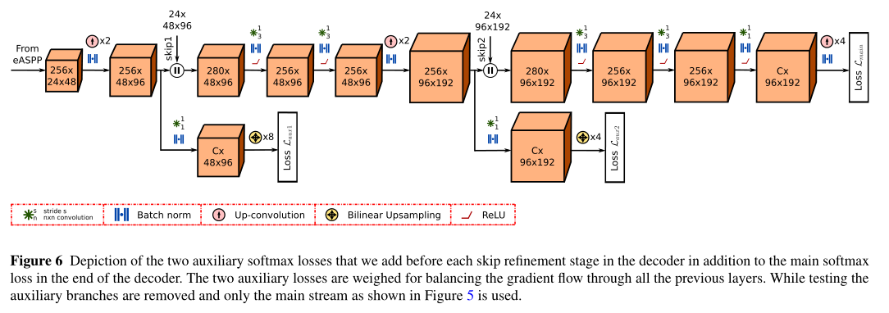
Multiresolution Supervision

Slide 9
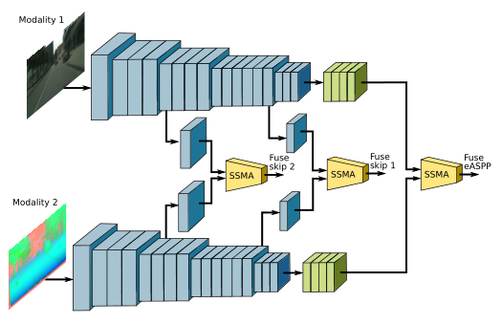
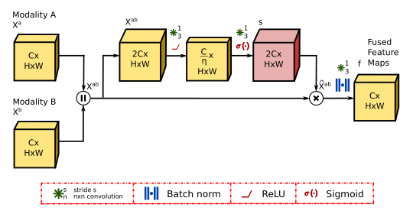
Self-Supervised Model Adaptation
SSMA

Slide 10
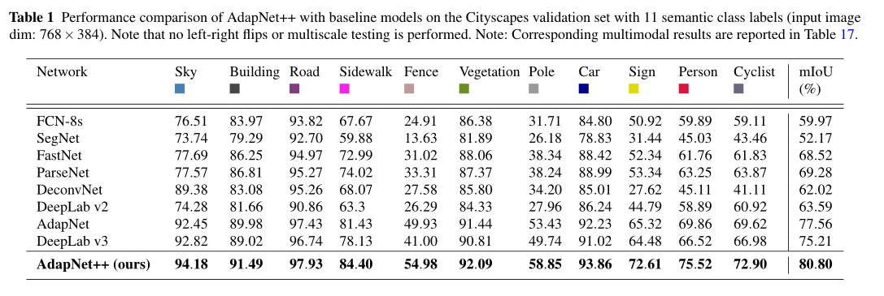
Benchmarking

